Slide 1
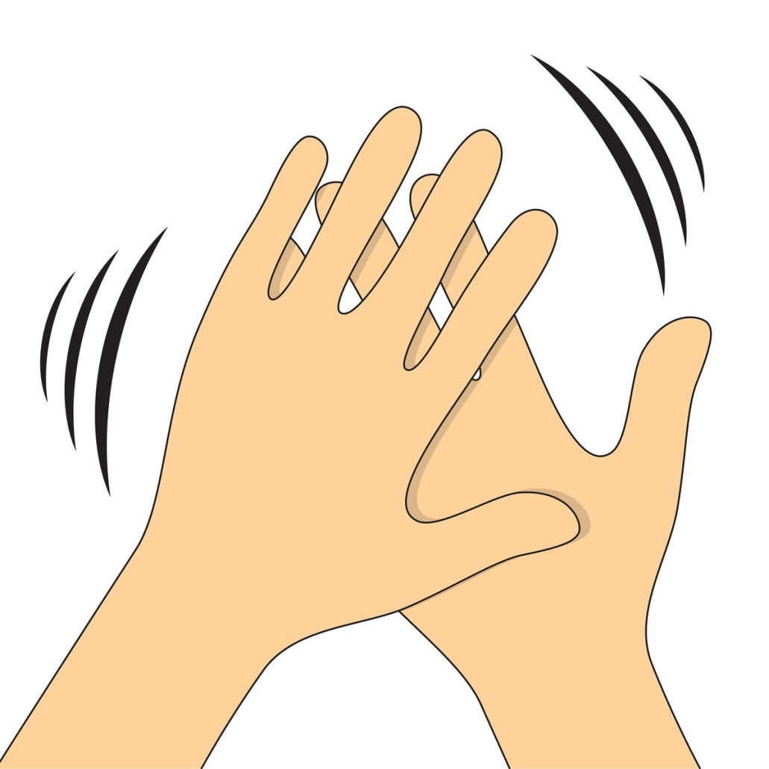
Frithchuimilt

Slide 2
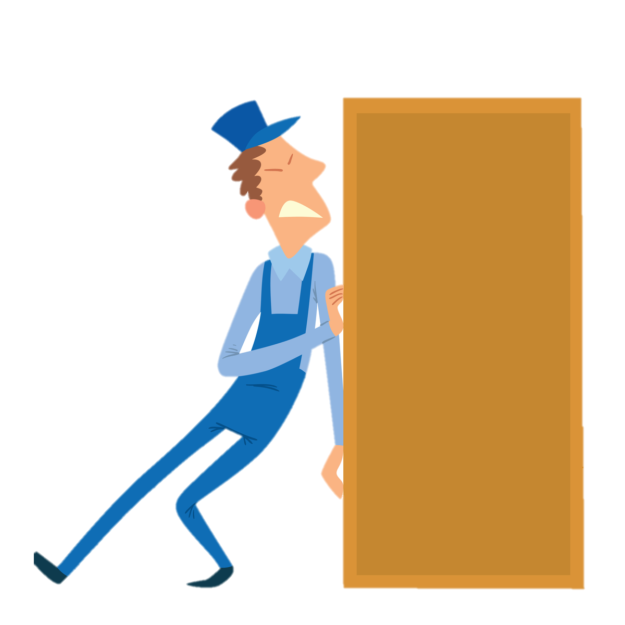
Brú
Fórsa is ea an fhrithchuimilt a stopann ábhar amháin ó bheith ag sleamhnú thar ábhar eile. Cuireann an fhrithchuimilt i gcoinne gluaiseachta idir dhá dhromchla atá i dteagmháil le chéile.
Tá an fear ag brú an bhosca. Fórsa atá i gceist leis an mbrú sin.
Tá fórsa eile ag feidhmiú ar an mbosca. Frithchuimilt a thugtar ar an bhfórsa sin.
San íomhá seo ar dheis, tá an fear ag iarraidh an bosca a bhogadh, ach tá an fhrithchuimilt idir an bosca agus an t-urlár ag cur i gcoinne ghluaiseacht an bhosca.
Frithchuimilt

Slide 3
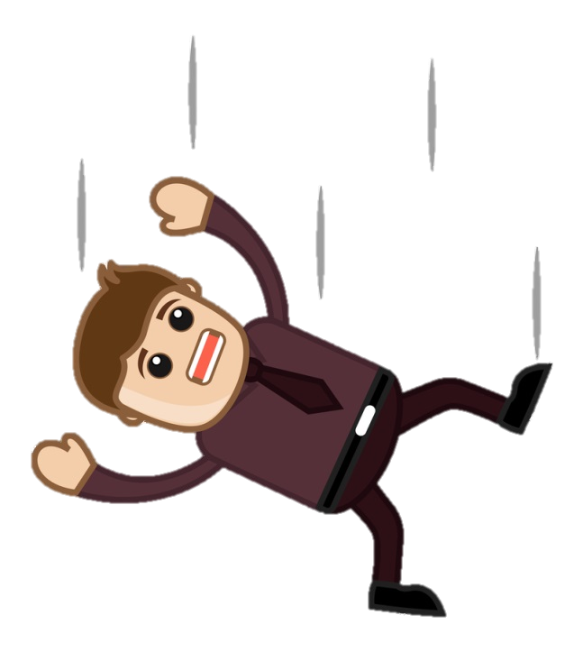
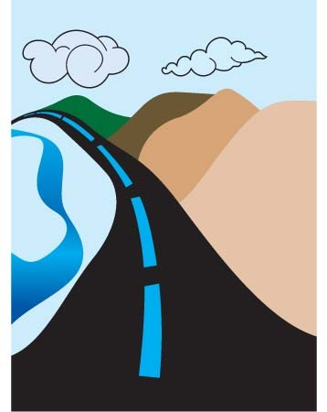
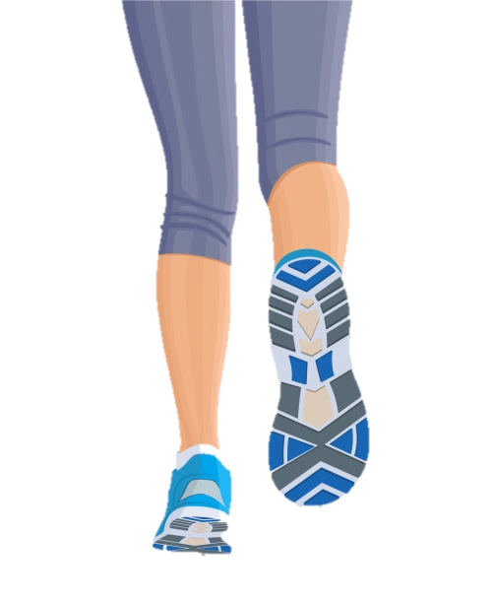
Murach an fhrithchuimilt bheifeá de shíor ag sleamhnú.
Frithchuimilt idir do bhróga agus an talamh a choinníonn tú ó bheith ag sleamhnú.

Slide 4
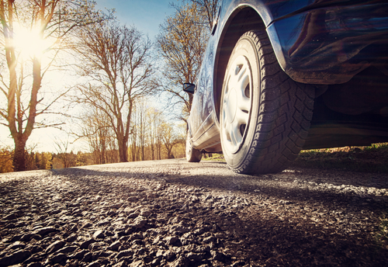
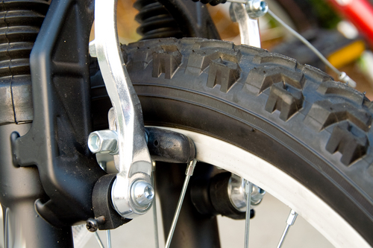
Ní bheadh sé sábháilte carr a thiomáint mura mbeadh aon fhrithchuimilt idir na boinn agus an bóthar. Murach an fhrithchuimilt bheadh an carr ag sciorradh agus ag sleamhnú ar fud an bhóthair.
Agus muid ag rothaíocht, úsáidimid coscáin chun an rothar a mhoilliú. Is í an fhrithchuimilt idir na coscáin agus na rothaí a mhoillíonn an rothar.
Is féidir féachaint ar fhíseán faoin bhfrithchuimilt ar an nasc seo: https://www.youtube.com/watch?v=MAqrWvkBoHk

Slide 5
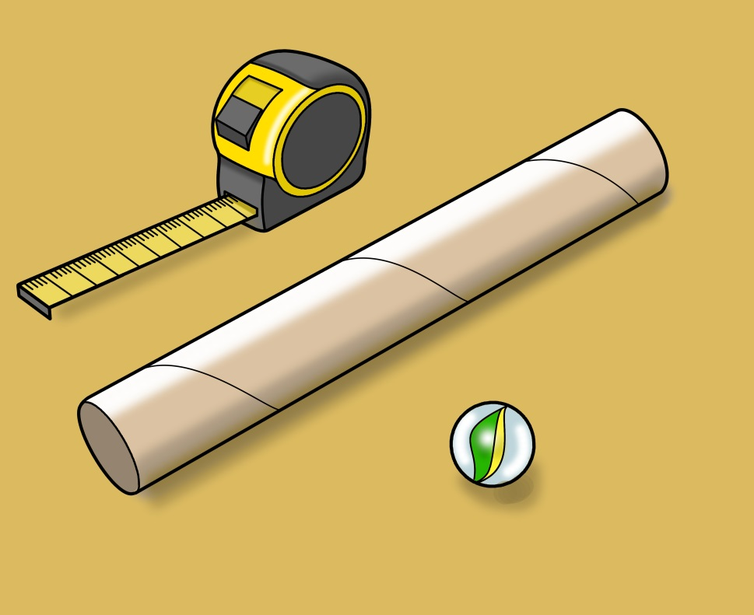
Turgnamh: Frithchuimilt i gcás dromchlaí éagsúla
Fearas
Feadán cairtchláir
Mirlín
Téip tomhais
Dromchlaí éagsúla: féar, coincréit, cairpéad, urlár líonóile, gairbhéal agus mar sin de.

Slide 6
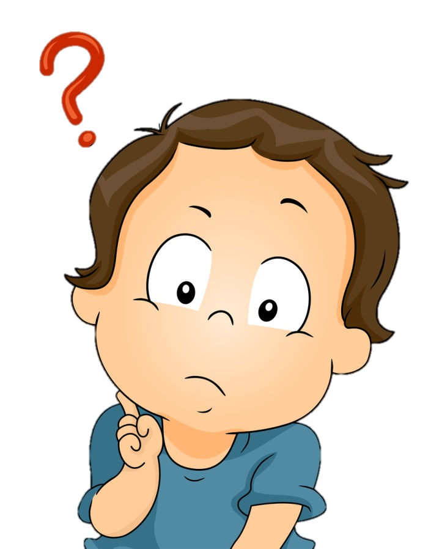
Lig uait an mirlín le go rachaidh sé tríd an bhfeadán agus amach ar na dromchlaí éagsúla. Bain úsáid as an téip tomhais chun an fad a ghluaiseann an mirlín a thomhas i gcás gach dromchla. Bíodh an feadán ar an uillinn chéanna leis an urlár gach uair.
Cad a thugann tú faoi deara?
Cén fáth, meas tú?
Bíonn níos lú frithchuimilte i gceist i gcás dromchla mín. Dá réir sin, ní chuireann dromchla mín i gcoinne ghluaiseacht an mhirlín an oiread sin.
Gluaiseann an mirlín níos faide ar na dromchlaí míne ná ar na dromchlaí garbha.

Slide 7
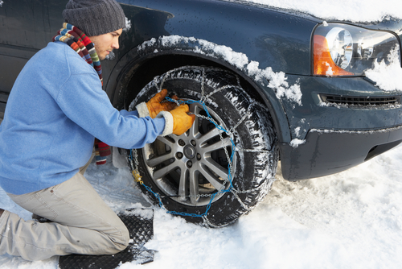
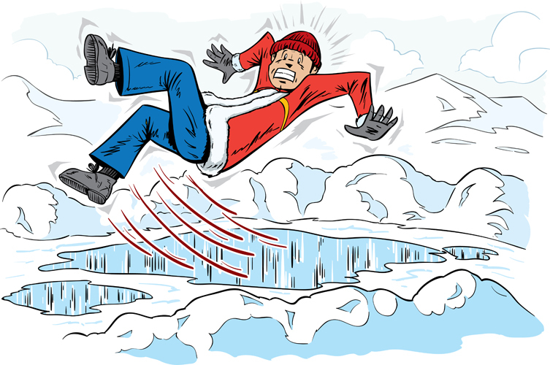
Cuirtear slabhraí ar bhoinn nuair a bhíonn sneachta nó sioc ar na bóithre. Cén fáth sin, meas tú?
Dromchlaí míne is ea sneachta agus sioc. Is furasta sleamhnú orthu, mar sin. Nuair a bhíonn slabhraí ar bhoinn cairr, áfach, gearrann siad isteach sa sneachta nó sa sioc. Dá bhrí sin, bíonn an dromchla níos gairbhe ná mar a bhí sé. Bíonn níos mó frithchuimilte idir boinn an chairr agus an talamh agus dá bhrí sin is lú an seans go sleamhnódh an carr.

Slide 8
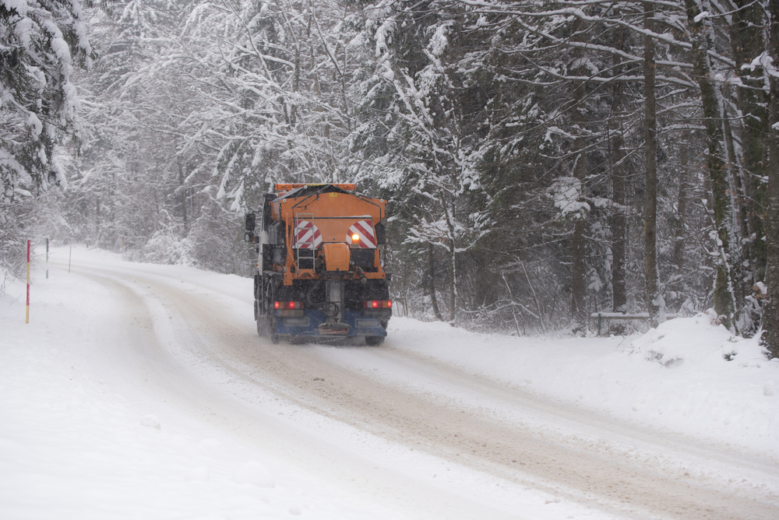
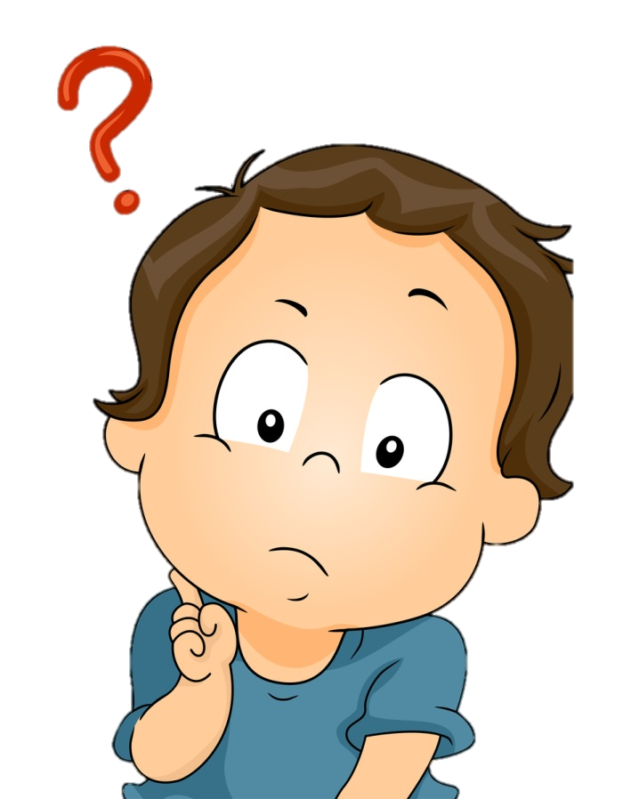
Cad eile a dhéantar chun an fhrithchuimilt a mhéadú ar bhóithre atá faoi shneachta?
Cuirtear grean ar bhóithre nuair a bhíonn sneachta nó sioc orthu. Bíonn dromchla an bhóthair níos gairbhe ansin agus tagann méadú ar an bhfrithchuimilt idir an bóthar agus na feithiclí a bhíonn ag taisteal air. Is lú an seans, mar sin, go sleamhnóidís.

Slide 9
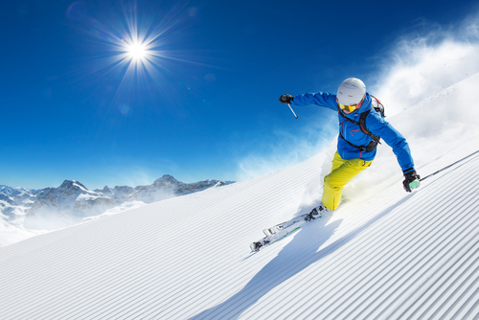
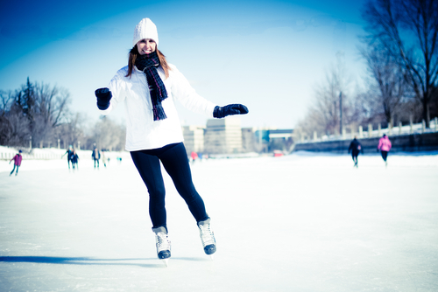
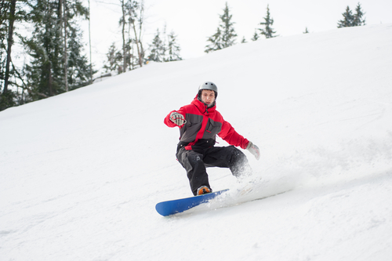
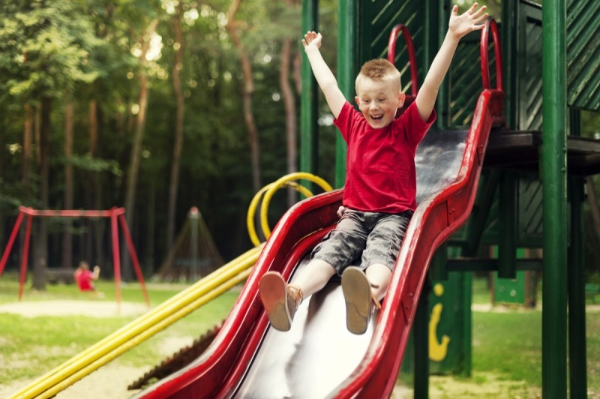
Bheadh an cairpéad i bhfad níos gairbhe ná an sleamhnán féin. Mar sin, bheadh barraíocht frithchuimilte i gceist agus chuirfeadh sé sin bac ar an sleamhnú.
Tá na daoine seo uile ag iarraidh gluaiseacht go tapa. Mar sin, b’fhearr leo mura mbeadh mórán frithchuimilte idir iad féin agus an dromchla atá thíos fúthu.
Cad a tharlódh, meas tú, dá gcuirfeá cairpéad ar an sleamhnán?

Slide 10
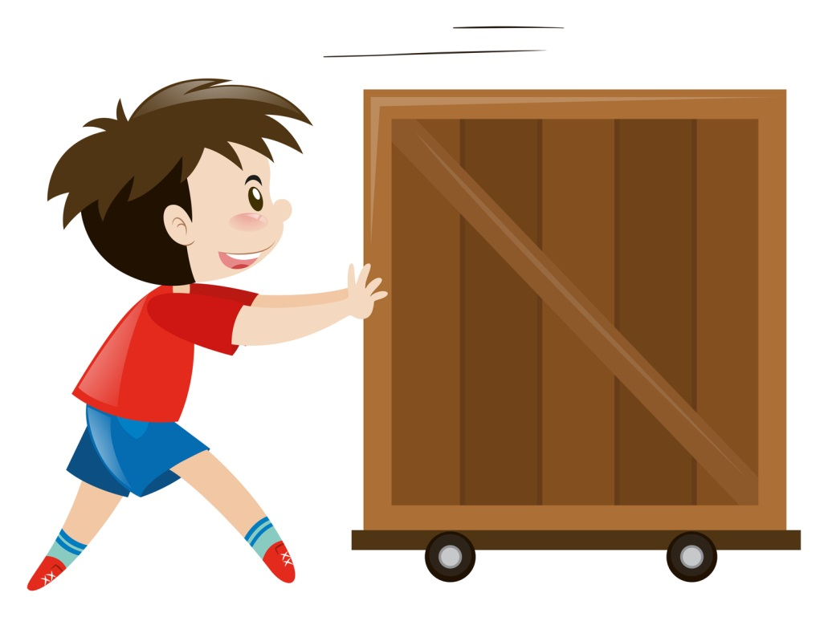
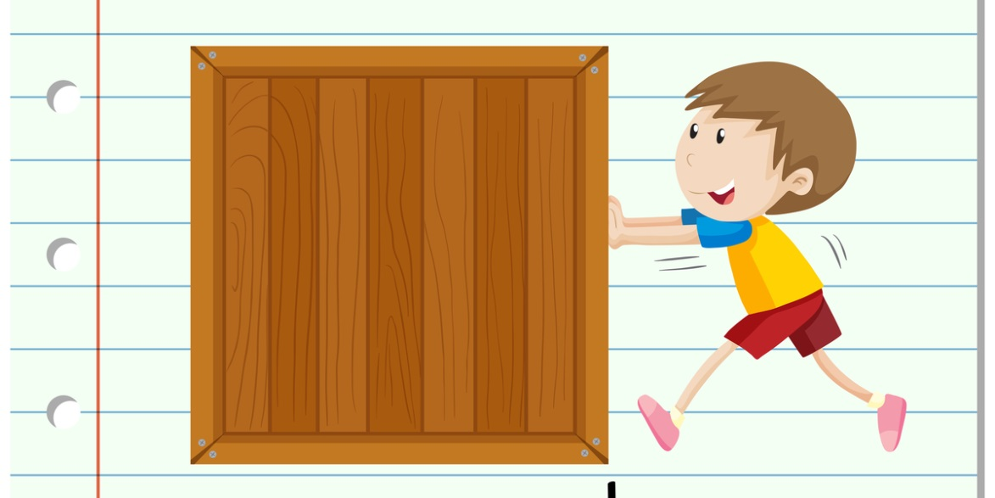
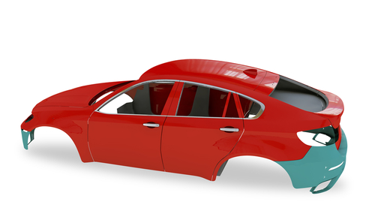
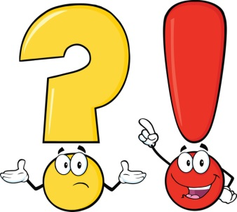
Cé acu bosca is éasca a bhogadh, meas tú? Bosca A nó bosca B?
A
B
Is éasca bosca A a bhogadh. Bíonn níos lú frithchuimilte i gceist agus rud á rolladh ná mar a bhíonn agus é á shleamhnú. Sin an fáth a gcuirtear rothaí faoi rudaí. Samhlaigh carr gan rothaí!

Slide 11
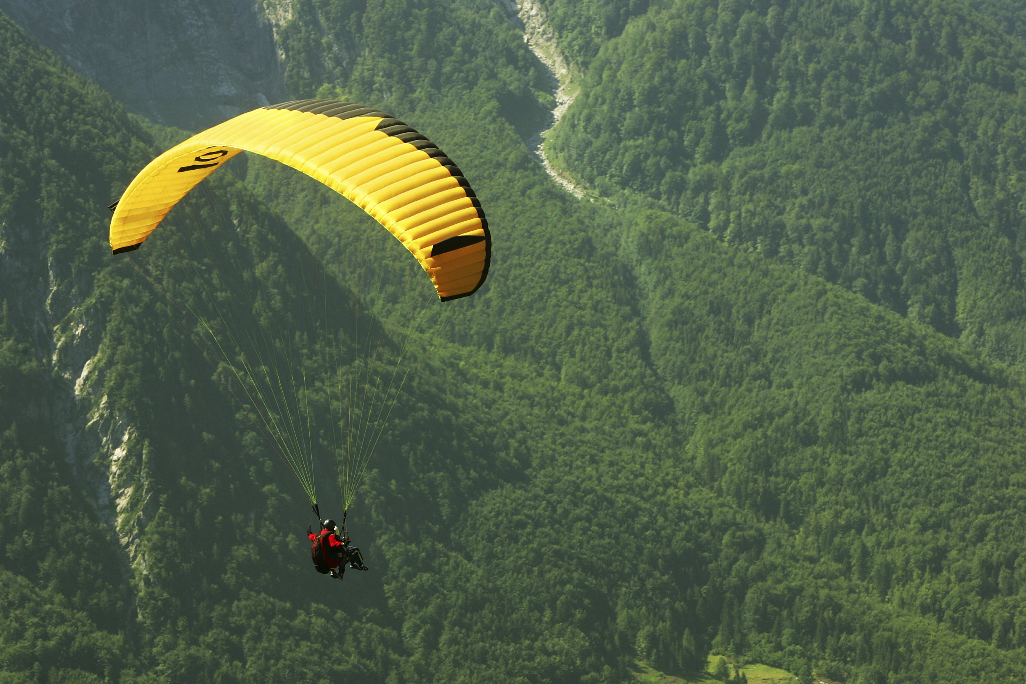
Tá an paraisiút seo ar foluain san aer.
Tá sé ar foluain mar go bhfuil aer ag cruinniú faoi. Moillíonn an t-aer é. D’fhoghlaim tú faoin bhfórsa seo i Rang 4. An cuimhin leat cad is ainm dó?
Friotaíocht an aeir a thugtar ar an bhfórsa seo atá ag dul i bhfeidhm ar an bparaisiút. Cineál frithchuimilte is ea friotaíocht an aeir.

Slide 12
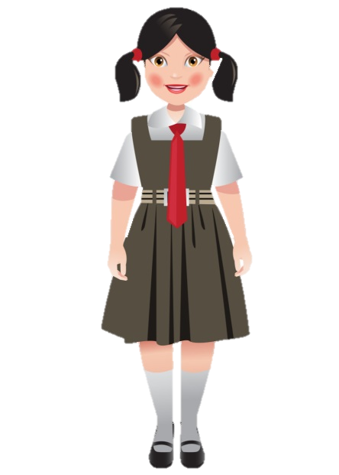
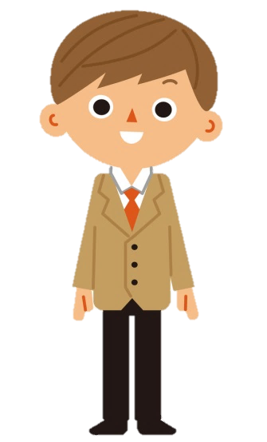
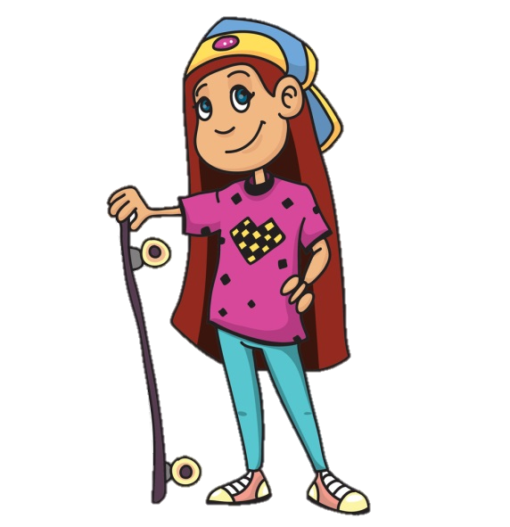
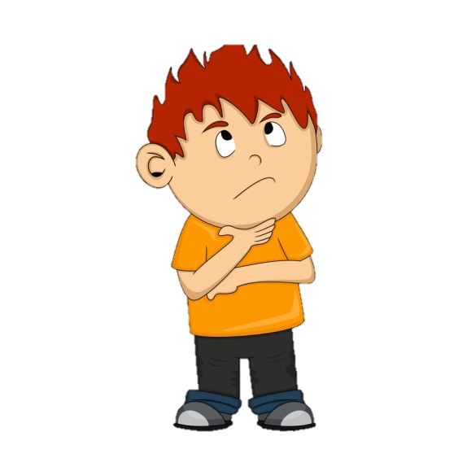
Abair cé acu fíor nó bréagach atá na ráitis thíos.
Fíor
Fíor
Bréagach
Fíor
Bréagach
Cuireann an fhrithchuimilt i gcoinne na gluaiseachta.
Bíonn níos mó frithchuimilte i gceist agus rud á rolladh ná mar a bhíonn agus é á shleamhnú.
Dá laghad an fhrithchuimilt is ea is éasca an ghluaiseacht.
Fórsa is ea an fhrithchuimilt.
Is fusa sleamhnú ar dhromchla garbh ná ar dhromchla mín.

Slide 13
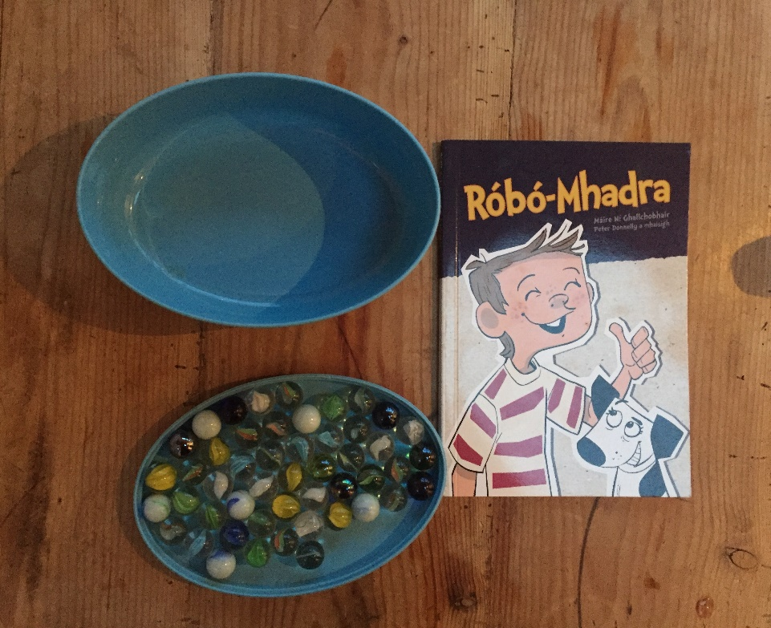
Turgnamh: Fiosrú ar airíonna na frithchuimilte
Fearas
Mirlíní
Soitheach a bhfuil clár air (bíodh fonsa ar an gclár)
Leabhar

Slide 14
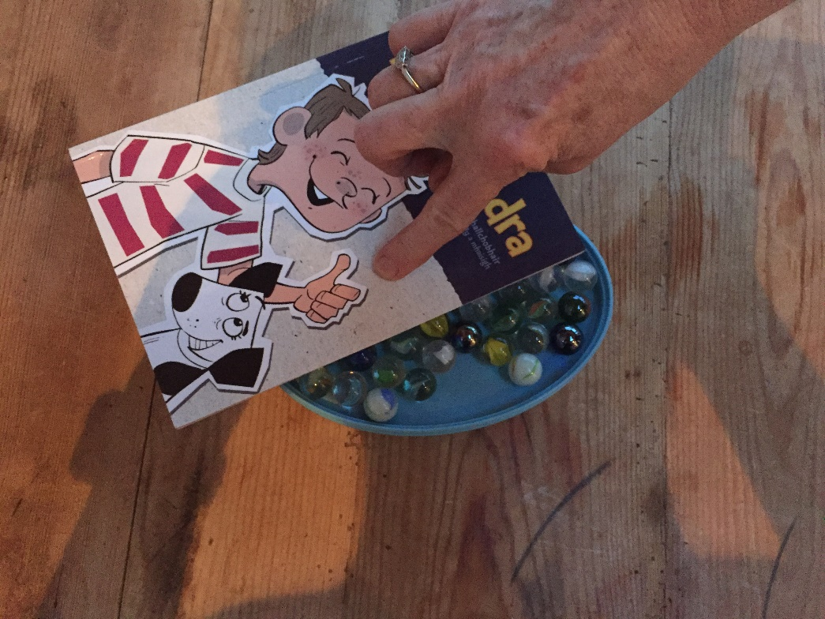
Modh
Cuir an clár ar an soitheach. Ansin cuir an leabhar ar an gclár. Déan iarracht é a bhogadh thart. Breathnaigh ar an mbealach a ngluaiseann an leabhar.
Ansin cuir na mirlíní ar an gclár agus cuir an leabhar ar na mirlíní. Déan iarracht é a bhogadh thart. An bhfuil difríocht ann sa bhealach a ngluaiseann sé?
Tá sé níos éasca an leabhar a bhogadh nuair atá na mirlíní faoi. Tarlaíonn sé sin mar go mbíonn níos lú frithchuimilte i gceist agus rud á rolladh ná mar a bhíonn agus é á shleamhnú.

Slide 15
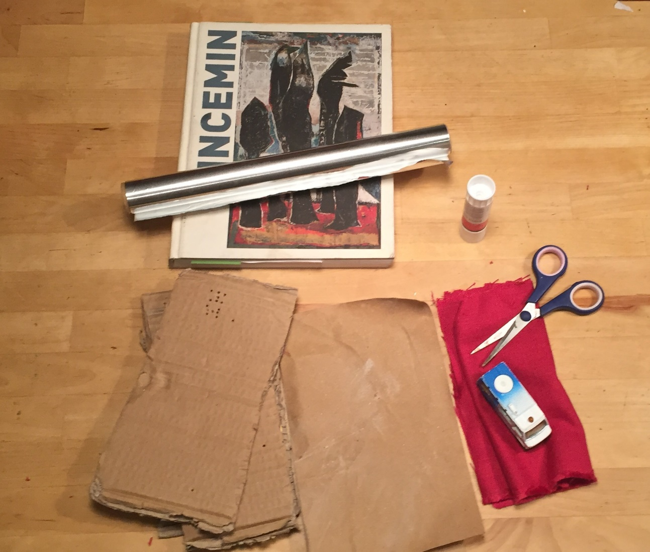
Dear agus déan
Leabhar
Taos
Fearas
Cairtchlár
Scragall stáin
Páipéar gainimh
Píosa éadaigh
Carr bréige
Siosúr
Taos
Roinnt leabhar
Scragall stáin
Siosúr
Cairtchlár
Carr bréige
Páipéar gainimh
Píosa éadaigh
Cén dromchla is tapa ar a dtaistealóidh an carr?
Gearr amach 3 phíosa cairtchláir. Clúdaigh ceann amháin le páipéar gainimh, ceann eile le scragall stáin agus an ceann deireanach leis an bpíosa éadaigh. Déan fánán as na leabhair. Dear agus déan turgnamh chun an cheist thuas a fhreagairt. Nod: Bain úsáid as stopuaireadóir.

Slide 16
Is féidir féachaint ar fhíseán faoin bhfrithchuimilt ar an nasc seo:
https://www.youtube.com/watch?v=C7NPD9W0kro
Tuilleadh eolais ar an suíomh seo:
http://www.cogg.ie/wp-content/uploads/eureka_irish_9.12.pdf
Cluiche a bhaineann leis an bhfrithchuimilt:
http://www.bbc.co.uk/bitesize/ks2/science/physical_processes/friction/play/

Slide 17
Íomhánna:
Conor Fagan
Christine Warner
Shutterstock
Rinneadh gach iarracht teacht ar úinéir an chóipchirt i gcás na n‑íomhánna atá ar na sleamhnáin seo. Má rinneadh faillí ar aon bhealach ó thaobh cóipchirt de ba cheart d’úinéir an chóipchirt teagmháil
a dhéanamh leis na foilsitheoirí. Beidh na foilsitheoirí lántoilteanach socruithe cuí a dhéanamh leis.
© Foras na Gaeilge, 2017
An Gúm, Foras na Gaeilge, 7 Cearnóg Mhuirfean, Baile Átha Cliath 2

